Slide 1
ЛІДЕРСТВО ТА КЕРІВНИЦТВО
В УПРАВЛІННІ ЗМІНАМИ

Slide 2
До головних обов’язків керівників організацій в процесі реалізації змін відносять наступні.
Керівники повинні мати свою концепцію змін. У них повинна бути продумана «модель», на яку вони будуть орієнтуватися.
Керівники повинні мати чіткі цілі.
Керівники повинні починати впровадження змін саме там, де їм буде легше їх контролювати й передбачати наслідки своїх дій.
Керівники повинні усвідомлювати, що зміни ситуації в одній сфері, спричинять зміни ситуації в цілому. Вони повинні бути готовими до непередбачених наслідків своїх дій.

Slide 3
Для здійснення процесу управління змінами в організації керівник повинен мати низку важливих навичок:
1. Політичні навички.
2. Аналітичні навички.
3. Навички роботи з людьми.
4. Системні навички.
5. Ділові навички.

Slide 4
Виділяють чотири стратегії, що базуються на різних аспектах сутності і поведінки керівника.
1. Раціонально-емпірична.
2. Нормативно-перевиховна.
3. Владно-насильницька.
4. Адаптивна.

Slide 5
Стратегії необхідно застосовувати з гнучким підходом і по можливості комбіновано. Не рекомендується надавати перевагу якійсь одній стратегії управління змінами над усіма іншими і підхід, що використовується в кожному окремому випадку, залежить від ряду таких чинників:
міра протистояння.
цільова кількість людей.
величина ставки.
проміжок часу.
експертна оцінка.
залежність.

Slide 6
Характерними рисами діяльності ефективного керівника є:..?
Результативність діяльності керівника з управління змінами в організації залежить від таких чинників, як:…?

Slide 7
Оскільки управління персоналом ґрунтується на взаємовідносинах (формальних і неформальних) керівника-лідера з підлеглими, то особливо високі вимоги ставляться до його психологічних якостей, серед яких визначають:
здатність приваблювати до себе людей, завдяки формуванню у них в процесі спілкування позитивних емоцій;
чесність, порядність, правдивість, висока вимогливість до себе і підлеглих, відповідальність;
справедливість, доброзичливість і повага у відносинах з підлеглими, здатність створювати в колективі сприятливу атмосферу;
знання людської психології та індивідуально-особистісних властивостей підлеглих, методів ефективного впливу на них;
емпатія (співпереживання) – вміння поставити себе на місце іншого, вникнути в його проблеми, потреби, інтереси, мотиви діяльності;
толерантність – вміння у будь-яких умовах залишатися витриманим, терплячим, ввічливим щодо висловлювань думок іншими, розсудливим і не втрачати здатності приймати розумні рішення;
рішучість, наполегливість, здатність до вольових дій; вміння мислити перспективно, відрізняти реальні факти від суб’єктивних думок;
високий рівень емоційно-вольової сфери, психологічна стійкість і врівноваженість;
вміння впливати на людей, переконувати їх і добиватися взаєморозуміння.

Slide 8
Методами психологічного впливу на підлеглих є навіювання (умовляння) та переконання.
Навіювання (сугестія) – це особливий вид цілеспрямованого, не аргументованого впливу на людину, коли інформація нею сприймається некритично, а згода досягається завдяки готовим висновкам.
На відміну від навіювання, переконання як метод психологічного впливу на підлеглих, спрямоване на формування у них поглядів і моральних критеріїв щодо виконання своїх обов’язків. Воно ґрунтується на використанні керівником логічних доводів з метою формування у підлеглих відповідних висновків і згоди діяти адекватно актуальним задачам і потребам діяльності.

Slide 9
Основними способами переконання є інформування, роз'яснення і аргументація, в результаті чого досягається розуміння цінності цілей та реальності їх досягнення. Важливими психологічними передумовами ефективного переконання підлеглих є надання їм можливості висловлювати свої думки, брати участь в обговоренні проблеми. Керівник при цьому не повинен тиснути на підлеглих і керуватися у психологічному впливі на них принципами доцільності, науковості, етичності.
Для досягнення цілей організації керівники повинні координувати роботу працівників і мотивувати їх до виконання завдань.

Slide 10
Класифікація видів мотивації трудової діяльності на основі ознаки різноманітності мотиваційної структури людини
Види мотивації | Базові потреби
примусова | потреби в безпеці, захищеності, прагнення до виключення невизначеності, почуття боргу і відповідальності та ін.
ціннісна | потреби в змістовності праці, її творчої насиченості, самостійності, можливості реалізувати свої здатності, суспільна значимість праці та ін.
інструментальна | потреби в досягненні необхідного рівня матеріального добробуту; забезпеченні достатку для своєї родини; побудові своєї ділової кар'єри; статусні потреби та ін.

Slide 11
Залежно від груп потреб виділяють:
а) матеріальну мотивацію:1) основна оплата праці; 2) додаткова оплата; 3) преміювання за результати роботи (висока якість, впровадження наукових досягнень, прогресивних технологій, економічне використання ресурсів); 4) пільги, компенсації, субсидії; 5) дивіденди; б) натуроплата; 7) нелегальні можливості отримання матеріальних благ;
б) трудову мотивацію: 1) трудова відзнака, почесне звання, представлення до нагородження; 2) упевненість в забезпеченні роботою; 3) облік переконань, прагнень, індивідуальних особливостей; 4) можливість внести вклад в стабілізацію і розвиток організації; 5) інтелектуальність праці; 6) можливість приймати рішення, впливати на інших людей; 7) ідентифікація з організацією;
в) статусну мотивацію:1) наявність влади; 2) престиж посади; 3) можливість самореалізації і самовираження; 4) визнання лідерства; 5) розширення кола спілкування; 6) залучення до «вищої еліти» – соціального прошарку суспільства; 7) можливість кар’єрного зростання.

Slide 12
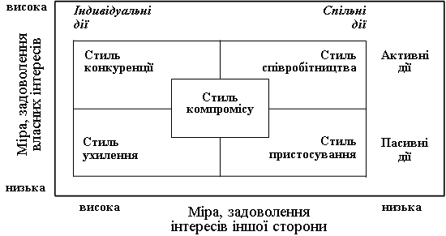
Підвищення ефективності управління персоналом безпосередньо пов’язане з удосконаленням комунікативних процесів на всіх рівнях. Сітка К. Томаса - Р. Кілмена

Slide 13
Менеджер і лідер: спільні та відмінні риси. Особливості мислення лідерів

Slide 14
Детермінанти ефективності менеджера як лідера змін: особистість лідера, загальна ситуація, стиль лідерства і управління

Slide 15
Характерні риси ефективного лідерства
Характерні риси | Сутність характерних рис ефективного лідерства
Турботливість | здатність врахувати інтереси, сумніви й успіхи інших людей
Вміння пристосовуватися до невизначених ситуацій | йти тільки на прораховані ризики, вміти керувати конфліктної ситуацією і мати можливість передумати, якщо зміняться обставини
Наполегливість | вміння зосередитися на цілях, незважаючи на обставини
Товариськість | вміння уважно слухати, проводити зустрічі, презентації, вести переговори і публічно виступати
Вміння розумітися в політиці компанії | вміння усвідомлювати своє місце в організаційній структурі влади, вміння вислуховувати особливо уважно сумніви найбільш впливових груп і знати, куди можна звернутися за підтримкою
Почуття гумору | вміння розрядити обстановку
Урівноваженість | вміння успішно управляти в складних ситуаціях
Усвідомлення себе | усвідомлення себе та розуміння того, як приклади поведінки лідера впливають на інших членів команди
Зосередженість на майбутньому | розуміння того, як певні питання вписуються у загальну політику організації, орієнтування на довготривалі пріоритети навіть при виконанні невеликих завдань

Slide 16
Характеристика стилів лідерства Р. Лайкерта
Характеристики | Система 1 | Система 2 | Система 3 | Система 4
Стиль лідерства | Експлуататор-сько-авторитар-ний | Доброзичливо-авторитар-ний | Консультативно-демократич-ний | Заснований на участі
Рівень довіри лідера до своїх підлеглих і його впевненості в них | Не впевнений у підлеглих і не довіряє їм | Поблажлива впевненість і деяка довіра | Значна, але не беззастережна впевненість і довіра, але залишається бажання контролювати прийняття і виконання рішень | Повна впевненість і довіра в усьому
Характер мотивації, що використовується лідером | Страх, погрози і окремі винагороди | Винагороди і в окремих випадках покарання | Винагороди, окремі покарання і деякою мірою залучення до участі в управлінні | Матеріальна винагорода на основі системи стимулювання, розробленої за участю підлеглих
Характер впливу на підлеглих і взаємодії з ними | Слабка взаємодія, заснована на страху і недовірі | Слабка взаємодія з деяким урахуванням позиції підлеглих, страх і обережність у підлеглих | Помірна взаємодія з частим виявом впевненості у працівниках, довіри до них | Дружні стосунки з підлеглими, висока впевненість у них і довіра до них

Slide 17
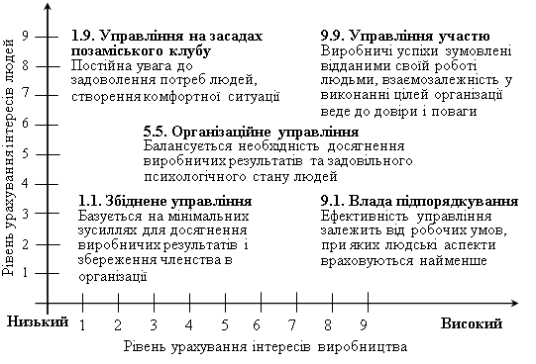
Управлінська решітка Р. Блейка – Дж. Моутон

Slide 18
Підходи до виділення стилів управління: підхід з позиції особистих якостей, ситуаційний підхід

Slide 19
Модель Фідлера.
її описують три параметри:
стосунки між керівником та членами колективу.
Рівень структурованості завдання.
обсяг посадових повноважень керівника.

Slide 20
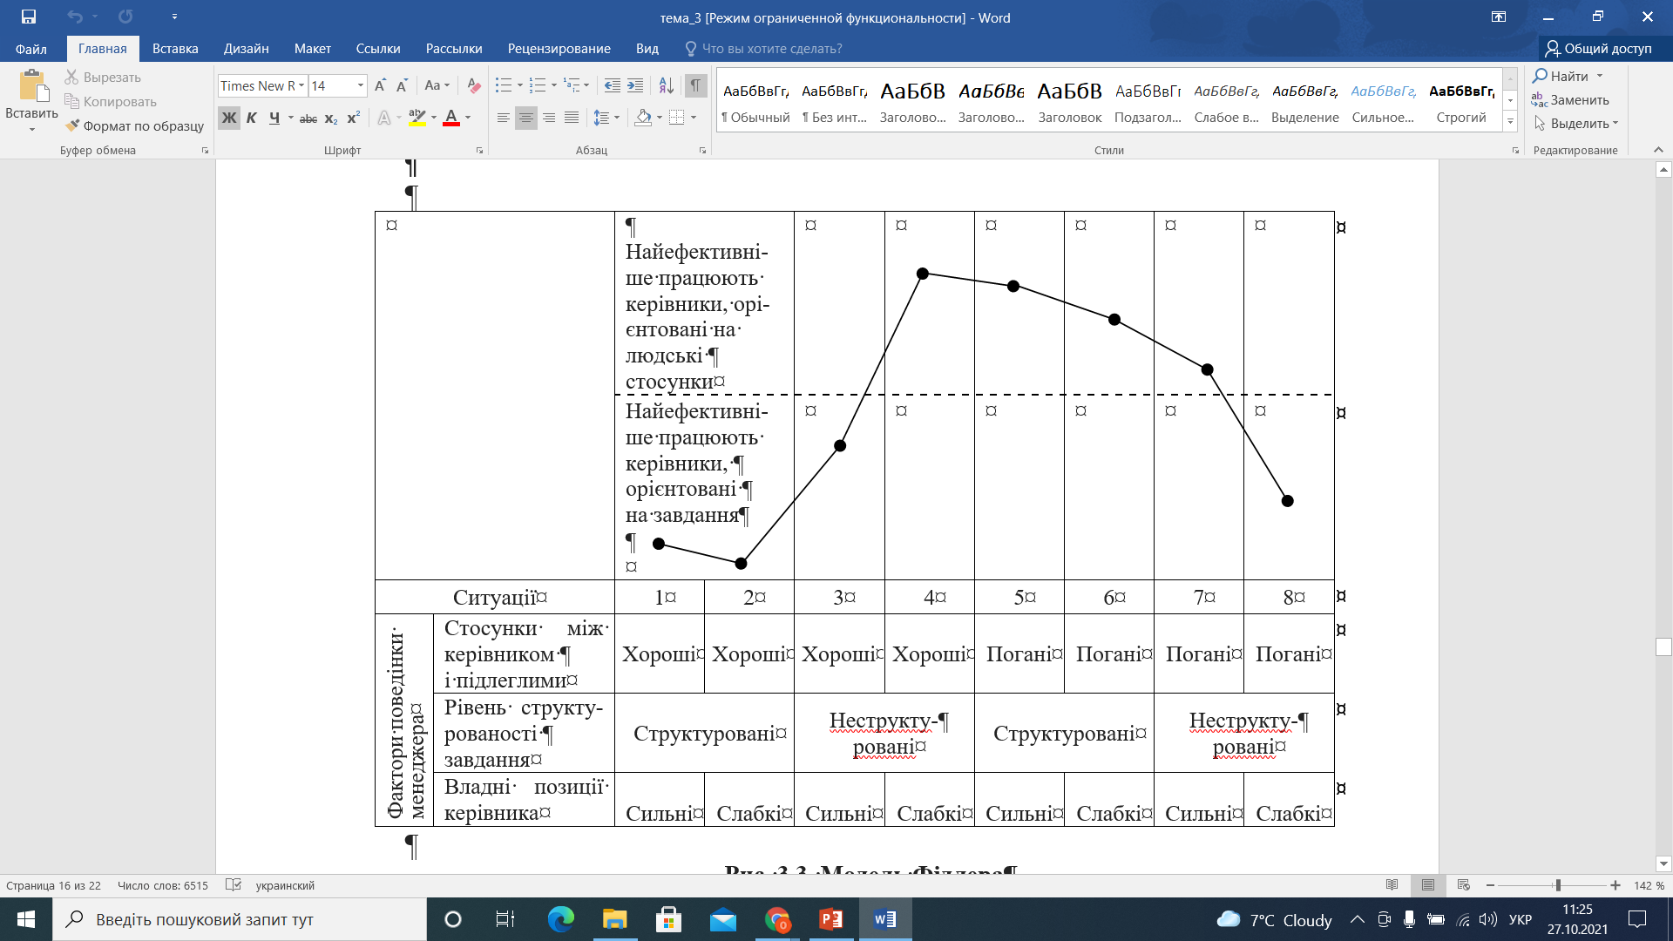

Slide 21
Заходи для зміни рівня відносин керівника з підлеглими:
керівникові витрачати більше неформального часу на спілкування з підлеглими;
обирати персонал за якостями, важливими для керівника;
підібрати наставників тим підлеглим, у кому не впевнений керівник;
підняти моральний дух підлеглих.
Заходи для зміни рівня структурованості роботи. За бажання мати менш структуровану роботу: взяти важке і незвичне завдання; передати частину рішень, що стосуються роботи, підлеглим.
За бажання мати більш структуровану роботу: заручитися інструкціями з вищих інстанцій; поділити роботу на дрібніші і структурованіші частини або етапи.
Заходи для зміни рівня власних владних позицій у організації.
У бік підвищення: використовуючи всю наявну владу, показати підлеглим, хто є хто; забезпечити одержання інформації послідовниками тільки за своїм посередництвом.
У бік зниження: залучити підлеглих до участі в управлінні; делегувати частину влади заступникам і помічникам.

Slide 22
Теорія «життєвого циклу» П. Херсі і К. Бланшара.
Одним із ключових ситуаційних чинників науковці вважають ступінь зрілості (професійної і психологічної) підлеглих, який визначається мірою здатності й бажання виконувати поставлені керівником завдання. Професійна зрілість – це знання, вміння і навички, досвід, здібності загалом. Високий її рівень означає, що працівник не потребує директив і вказівок. Психологічна зрілість відповідає бажанню виконувати роботу або вмотивованості працівника. Високий її рівень не потребує від керівника великих зусиль для заохочення підлеглих до роботи, оскільки вони вже внутрішньо вмотивовані.

Slide 23
Автори моделі виділили чотири стадії зрілості підлеглих:
Люди не спроможні і не хочуть працювати; вони або некомпетентні, або не впевнені в собі.
Люди не спроможні, але хочуть працювати; у них є мотивація, але немає навичок і вмінь.
Люди спроможні, але не бажають працювати; їх не приваблює те, що пропонує керівник.
Люди спроможні і бажають робити те, що пропонує їм керівник.

Slide 24
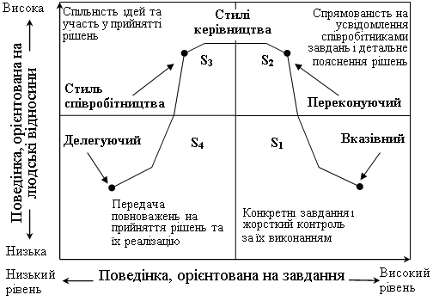
«Життєвий цикл» П. Херсі і К. Бланшара
Зрілість підлеглого
Висока | Помірна |  | Низька
S₄ | S₃ | S₂ | S₁
Здатний і готовий, надійний | Здатний, але не готовий, або ненадійний | Нездатний, але виявляє готовність, або надійний | Нездатний і не готовий, ненадійний

Slide 25
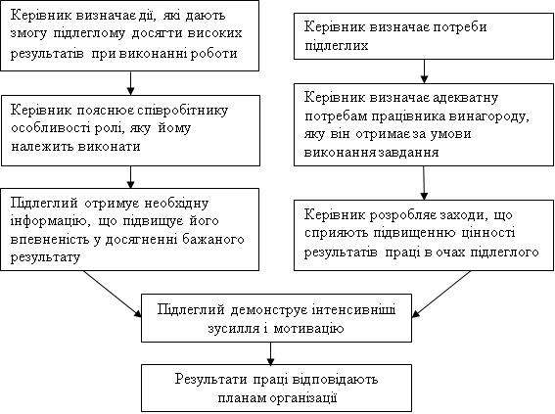
Модель «шлях–мета» Р. Хауза і Т. Мітчела.

Slide 26
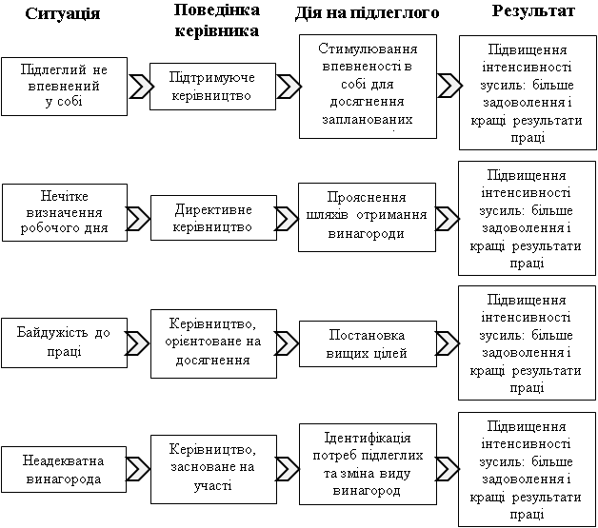
Згідно з моделлю «шлях–мета» керівник може застосувати такі стилі керівництва:

Slide 27
Ситуаційна модель прийняття рішень В. Врума – Ф. Йєттона – А. Джаго.
Залежно від ситуаційних чинників керівник може використовувати п'ять стилів керівництва:
    авторитарний I: керівник приймає рішення самостійно;
    авторитарний II: керівник отримує необхідну інформацію від своїх підлеглих, а потім самостійно приймає рішення;
    консультативний I: керівник радиться з кожним підлеглим індивідуально, а потім сам приймає рішення;
    консультативний II: керівник радиться з групою, а потім самостійно приймає рішення;
    груповий (партнерський) II: керівник викладає завдання групі і разом з нею приймає рішення.

